Slide 1







صحة تعليم
1
سلوكية أهداف
ثانية نصف السنة 2023- 2024

Slide 2
بلوم التصنيف ل تعلُّم
أ التصنيف يكون أ آلية مستخدم ل تصنيف الأشياء حسب ل هُم العلاقات ل واحد اخر.
يزدهر متطور أ جداً مفيد التصنيف الذي يركز على كيف طلاب يتعلم.
هذا التصنيف كان قبلت مثل أ معيار يساعد للتخطيط​ مثل حسنًا مثل تقييم ال تعليم من المرضى و العائلات.

Slide 3
بلوم التصنيف
يكون مقسم داخل ثلاثة واسع المجالات ل تعلُّم:
عاطفية (سلوك) - نمو في مشاعر والعاطفة .
الحركية (مهارات) - يدوي أو بدني قدرات.
ذهني (معرفة) - عقلي مهارات

Slide 4
ال ثلاثة المجالات ل تعلُّم نكون مترابطة ويمكن​ يكون ذوي الخبرة معًا (الجميع معاً).
يزدهر التصنيف (تابع)
عاطفية اِختِصاص
الحركية اِختِصاص
ذهني اِختِصاص
يزدهر التصنيف ل كل اِختِصاص نكون أمر في تصنيفية​ استمارة ل تَسَلسُل، مع بسيط السلوكيات المذكورة أولاً و ال أكثر معقد السلوكيات المدرجة آخر.
4

Slide 5
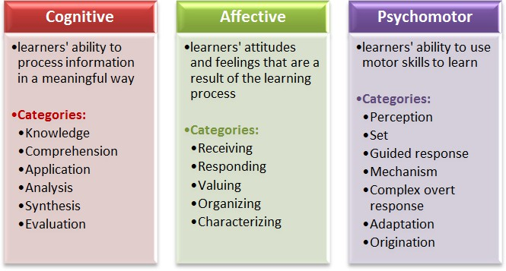
5

Slide 6
ال ذهني اِختِصاص
هو - هي يشمل عقلي مهارات.
هو - هي يشمل ستة الهرمية المستويات ل تعلُّم.
العملاء تقدم خلال ال متنوع المستويات مثل يصبحون​ أكثر واثق و أُبلغ بخصوصهم​ صحة و الرفاه .
هم نكون ترتيبها في في ازدياد طلب، من ترتيب اقل التفكير مهارات ل أعلى طلب التفكير مهارات
6

Slide 7
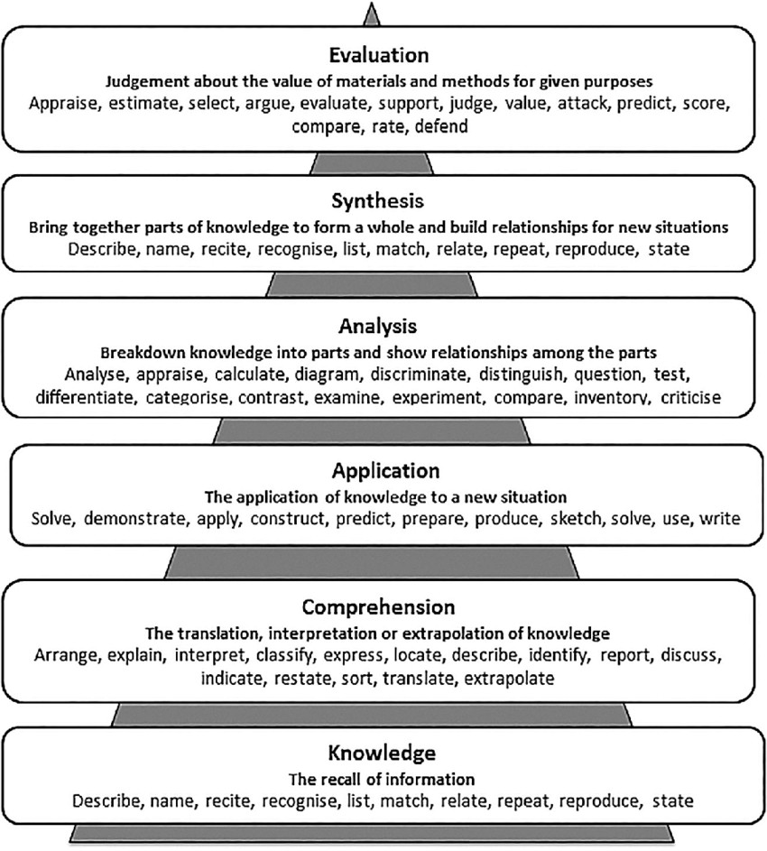
7

Slide 8
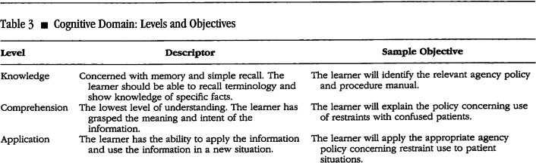

Slide 9
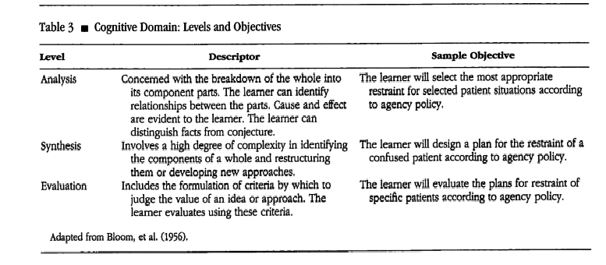

Slide 10
ال عاطفية اِختِصاص
هذا اِختِصاص يشمل ال طريقة في أيّ نحن التعامل مع أشياء عاطفيا, هذه مثل مشاعر، القيم والتقدير, الحماس, الدوافع, والمواقف .
ال عاطفية اِختِصاص استطاع يكون ل أكثر أهمية ل يعتبر ل الرعاىة الصحية مقدمي الخدمات من يخططو​ مريض تعليم.

Slide 11
ال عاطفية اِختِصاص

Slide 12
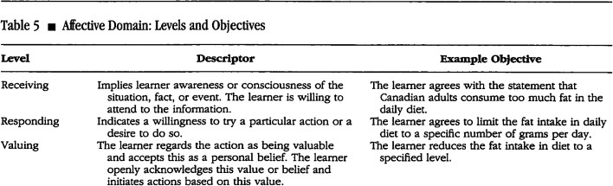

Slide 13

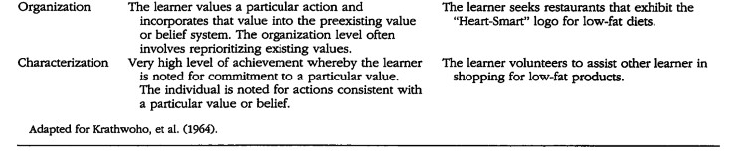

Slide 14
ال الحركية اِختِصاص
ال الحركية اِختِصاص يشمل الحركة الجسدية ، تنسيق، و يستخدم ل ال المهارة الحركية المناطق.
هكذا، الحركية مهارات غضب من يدوي المهام، مثل مثل غسل أ سيارة، ل أكثر معقد مهام، مثل​ الرقص

Slide 15
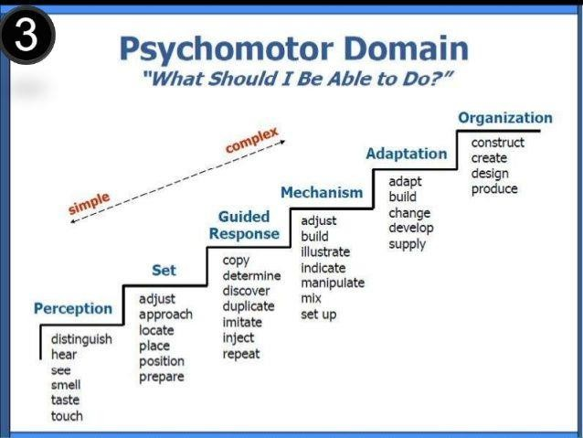

Slide 16
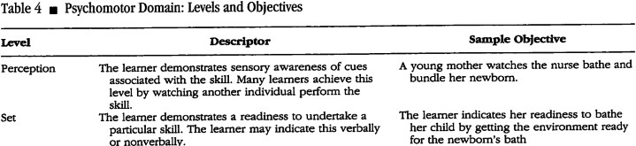

Slide 17


Slide 18
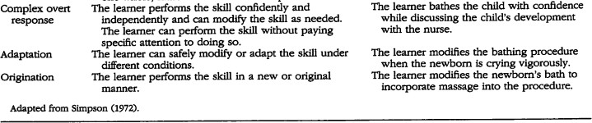
18

